Slide 1
Počítač a zdravotníctvo
Lenka Karahutová II.C

Slide 2
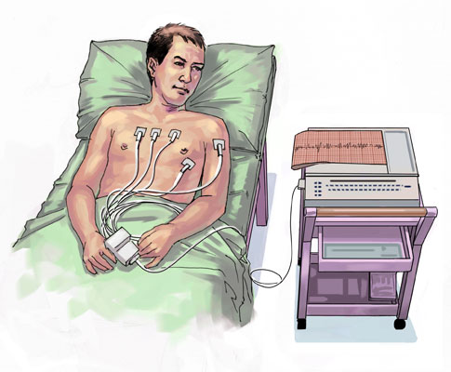
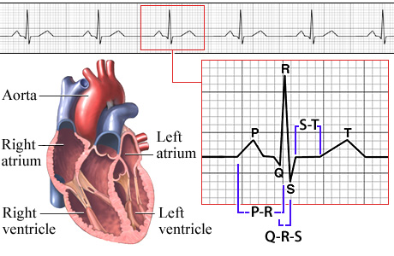
EKG - Elektrokardiografia
Neinvazívna lekárska metóda na vyšetrenie srdca
Sníma elektrické potenciály z oblasti srdca
Elektrokardiografické zvody
Elektrokardiograf
Elektrokardiogram

Slide 3
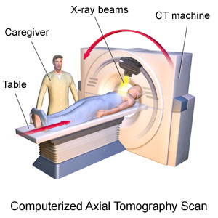
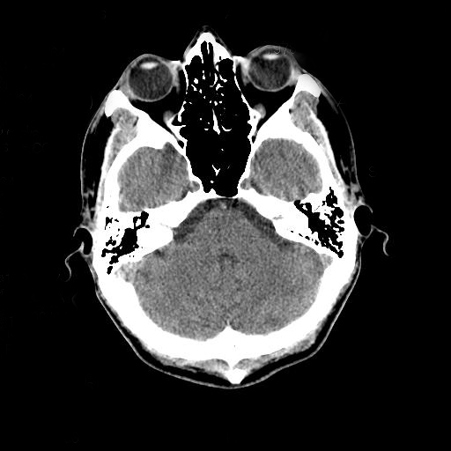
CT – Počítačová tomografia
Rádiologická vyšetrovacia metóda
Počítačový tomograf
Princíp metódy
Dostupnosť a vysoká presnosť
Radiačná záťaž, alergie

Slide 4
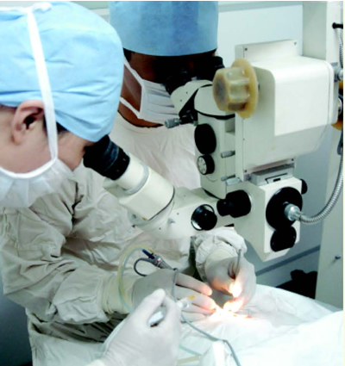
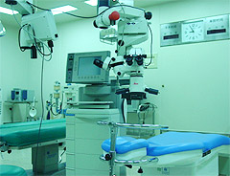
Mikrooperácie
Náhrada tradičných
Zavedenia miniatúrnych nástrojov
Riadenie počítačom

Slide 5
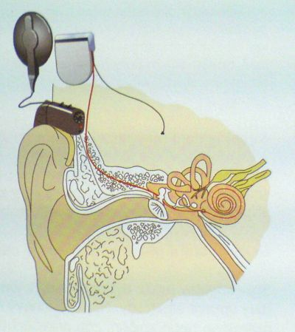
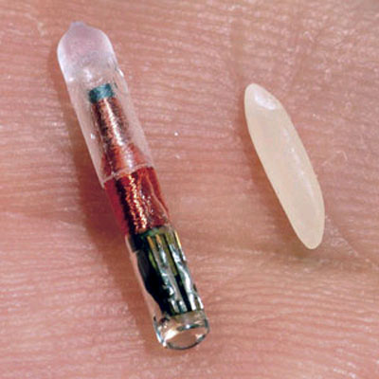
Mikročipové implantáty
Vkladané do rôznych častí tela
Určitý druh protéz
Dôležitý cieľ vojenských služieb

Slide 6
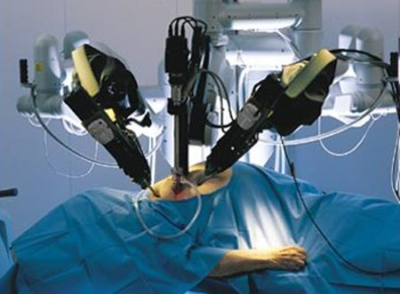
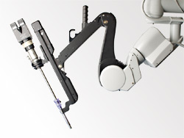
Roboty v chirurgii
Delenie do kategórií
Človek vs. robot
Minimálna invazívnosť
http://www.youtube.com/watch?v=KNHgeykDXFw&feature=related
http://www.youtube.com/watch?v=g2tSfpXnwjo&feature=related

Slide 7
Zdroje
http://sk.wikipedia.org/wiki/Elektrokardiografia
http://sk.wikipedia.org/wiki/Po%C4%8D%C3%ADta%C4%8Dov%C3%A1_tomografia
http://www.spslevice.sk/soc-uceb-inf2007/ucebnica_inf/informatika/vyznam_i/informatika.htm
http://edi.fmph.uniba.sk/~winczer/SocialneAspekty/HlavcsekMedicinskeRoboty.htm

Slide 8
Ďakujem za pozornosť

